Slide 1

Aplicaciones Sobre Internet /La Nube
IPv6
Ing. Víctor Daniel Angulo
Universidad Distrital Francisco José de Caldas

Slide 2
Agenda
INTRODUCCIÓN IPv6
Introducción
Protocolo de internet
Direcciones IP
Estructuras direcciones IPv4
Soluciones provisionales
OBJETIVOS Y CARACTERÍSTICAS IPv6
Objetivo de IPv6
¿Qué es IPv6?
Características de IPv6

Slide 3
Agenda (II)
IPv6 vs IPv4
Direccionamiento
Actividades
ENCABEZADO IPv6
Características del Encabezado IPv6
Encabezado IPv4 → Mejoras a IPv6
Encabezado IPv6
Encabezados de Extensión

Slide 4
Agenda (III)
DIRECCIONAMIENTO
Direccionamiento
Ejemplo de direccionamiento
Reglas de representación
Segmentación de la red
Prefijos
Prefijos reservados
Prefijos: Asignación de bloques

Slide 5
Agenda (IV)
TIPOS DE DIRECCIONES
Tipos de direcciones IPv6
Direcciones descartadas o desaprobadas
Unicast
Link-local
LUA
GUA
Multicast
Anycast

Slide 6
Introducción IPv6

Slide 7







Introducción(I)
Protocolo:
Conjunto de reglas, normas y convenciones que gobiernan el modo en que se comunican los dispositivos de red.
Quien habla
Cuando se termina la conexión
Como se recupera la conexión

Slide 8


Introducción(II)
Datagrama:
Paquete de datos que se transmite por internet
Van marcados con una dirección fuente y una dirección destino.
Datagrama
Fuente
Destino

Slide 9
Protocolo IP
Estándar empleado en envío y recepción de información en una red con paquetes conmutados.
Permite la comunicación de por lo menos dos terminales (Host) mediante internet.
Trabaja sobre capa 3 del modelo OSI (Capa de red)
Se utiliza conjuntamente con el protocolo TCP para llevar el control de la transmisión de datos (Protocolo TCP/IP)
Referencias: [5]

Slide 10
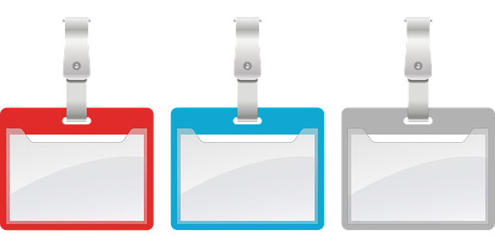
Direcciones IP
Dirección 1
Dirección 2
Dirección 3
Etiqueta numérica
Decimal: IPv4
Hexadecimal: IPv6
Identifica de manera lógica y jerárquica una interfaz de un dispositivo
Usada dentro de redes que manejen el protocolo IP (Capa de red)
192.168.0.1
10.21.160.1
2001:0:c18:1::10

Slide 11
Estructura Direcciones IPv4 (I)
Numero binario de 32 bits
Permite 2³² posibles direcciones. → 4.294.967.296 direcciones
Divididos en 4 octetos → intervalos de 0 a 255 (Decimal)
Separados por “.”
150 . 60 . 80 . 90
10010110
00111100
01010000
01011010
32 bits

Slide 12
Estructura Direcciones IPv4 (II)
Clase A
Identificador de Red
Identificador de Host
0.0.0.0
0
.
.
.
8 bits
24 bits
127.255.255.255
Clase B
128.0.0.0
Identificador de Red
Identificador de Host
.
.
.
1 0
16 bits
16 bits
191.255.255.255
Clase C
192.0.0.0
Identificador de Red
Identificador de Host
.
.
.
1 1 0
24 bits
8 bits
223.255.255.255

Slide 13
Estructura Direcciones IPv4 (II)
 | Numero de redes | Numero de Host por red | Rango del ID de red
Clase A | 126 | 16,777,214 | 1 – 126
Clase B | 16,384 | 65,534 | 128 – 191
Clase C | 2,097,152 | 254 | 192 – 223
Importante:
Existen direcciones especiales en IPv4
Existen normas y restricciones de direccionamiento
Existen la 2 clases mas
Clase D → 224.0.0.0 – 239.255.255.255 (Multicast)
Clase E → 240.0.0.0 – 255.255.255.255 (Experimental)
Referencias: [6]

Slide 14
Soluciones provisionales
CIDR
Acaba el uso de las clases dentro del direccionamiento
Uso de pequeños prefijos según la necesidad
RFC 4632
DHCP
Reutilización de direcciones sin uso
NAT + (RFC 1918)
Una dirección Publica da salida a internet a un grupo de direcciones privadas.

Slide 15
Objetivo y Características de IPv6

Slide 16
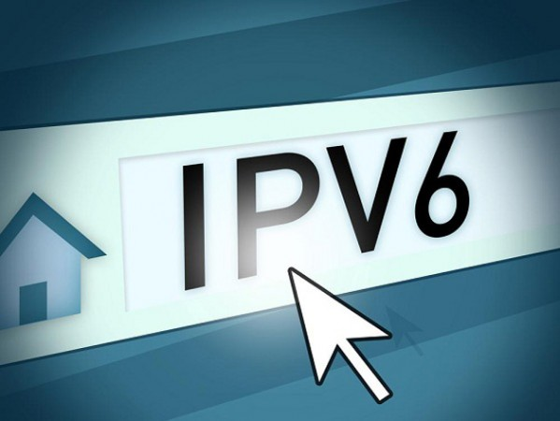
Objetivo de IPv6
Resolver
problemas de
Direccionamiento
Desempeño
Enrutamiento
Administración
Vulnerabilidad
Congestión
Embotellamiento

Slide 17


¿Qué es ?
Es la nueva versión del protocolo de internet (IP)
Busca ser el sucesor de IPv4
Protocolo de direccionamiento para las interfaces de un dispositivo.
Permite identificar una interfaz para que un dispositivo dentro de una red se pueda conectar.
Denominado IPng (Siguiente Generación del Protocolo de internet )

Slide 18
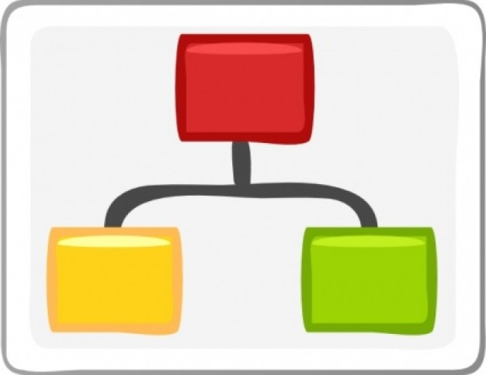
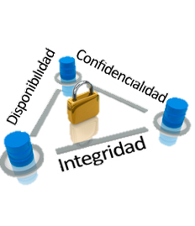
Características de IPv6 (I)
Direcciones de 128 bits (16 bytes)
Estructuración Jerárquica
Simplifica la delegación de direcciones y de enrutamiento
Encabezado simplificado
Define cabeceras de extensión.
Posibilita nuevas funciones de red
Soporte de autenticación
Integridad de datos

Slide 19




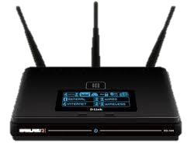
Características de IPv6 (II)
Introduce flujos
Usados para requerimientos de transmisión
Fácil encapsulamiento
Mecánica de control de congestión cuando hay protocolos externos
Método de autoconfiguración de direcciones
Mejora el descubrimiento de enrutadores
No necesita el uso de NAT

Slide 20
IPv6 vs IPv4

Slide 21
Direccionamiento (I)
IPv6
Tamaño de las direcciones
128 bits
IPv4
32 bits
IPv6
División de las direcciones
8 bloques/16 bits
IPv4
4 bloques/8 bits
IPv6
Alcance por bloque
0000 - FFFF
IPv4
000 - 255

Slide 22
Direccionamiento (II)
IPv6
Separación por bloque
Dos puntos “:”
IPv4
Punto “.”
IPv6
Numeración
Hexadecimal
IPv4
Decimal
IPv6
Cantidad de direcciones
2^128
340 Sextilones
IPv4
2^32
4300 millones

Slide 23

Actividades
Actividad | IPv6 | IPv4
Fragmentación | Equipo | Router y equipos
Resolución de direcciones | Multicast Neighbor | Broadcast ARP
Admin. Grupos Multicast | Descubrimiento de listener multicast | IGMP
Descubrimiento de Routers | ICMPv6 solicitud de router y anuncio de router | ICMP
Registros de host DNS | Registro AAAA | Registro A
Zonas inversas DNS | IP6.ARPA | IN-ADDR.ARPA
Tamaño mínimo de paquete | 1280 bytes | 576 bytes

Slide 24
Características del Encabezado IPv6

Slide 25
Características del Encabezado IPv6
Es mas sencilla que el encabezado del paquete IPv4
Hace su funcionalidad aun mayor
Tiene un tamaño de cabecera fijo (40 bytes)
Contiene 8 campos
Referencias: [7]

Slide 26
Encabezado IPv4 → Mejoras a IPv6
Encabezado IPv4
32 bits
Ver
IHL
ToS
Total Length
Identifier
Flags
Fragment Offset
TTL
Protocol
Header Checksum
20 Bytes
Source Address
→ Se mantienen
Destination Address
→ Se Eliminan
Options
Referencias: [7]

Slide 27
Encabezado IPv6
32 bits
Ver
Traffic Class
Flow Label
Payload Length
Next Header
Hop Limiti
Sourse Address
40 Bytes
Destination Address
Estructura simplificada
Longitud fija (40 Bytes)
Alienados a 64 bits
Referencias: [8]

Slide 28
Encabezado IPv6
32 bits
Ver
Traffic Class
Flow Label
Payload Length
Next Header
Hop Limiti
Sourse Address
40 Bytes
Destination Address
Versión: (4 bits) Identifica la versión del protocolo. Su valor es 6 (0110).
Referencias: [8]

Slide 29
Encabezado IPv6
32 bits
Ver
Traffic Class
Flow Label
Payload Length
Next Header
Hop Limiti
Sourse Address
40 Bytes
Destination Address
Clase de tráfico: (8 bits) distingue entre clases o prioridades de paquetes IPv6
Referencias: [8]

Slide 30
Encabezado IPv6
32 bits
Ver
Traffic Class
Flow Label
Payload Length
Next Header
Hop Limiti
Sourse Address
40 Bytes
Destination Address
Identificador de flujo: (20 bits) Servicio especial para aplicaciones en tiempo real.
Referencias: [8]

Slide 31
Encabezado IPv6
32 bits
Ver
Traffic Class
Flow Label
Payload Length
Next Header
Hop Limiti
Sourse Address
40 Bytes
Destination Address
Longitud de carga útil: (16 bits) Define el tamaño total del paquete (Fragmento) incluido encabezado y extensiones
Referencias: [8]

Slide 32
Encabezado IPv6
32 bits
Ver
Traffic Class
Flow Label
Payload Length
Next Header
Hop Limiti
Sourse Address
40 Bytes
Destination Address
Siguiente cabecera: (8 bits). Identifica el tipo de cabecera que sigue inmediatamente a la cabecera IPv6
Referencias: [8]

Slide 33
Encabezado IPv6
32 bits
Ver
Traffic Class
Flow Label
Payload Length
Next Header
Hop Limit
Sourse Address
40 Bytes
Destination Address
Límite de saltos: (8 bits). Decremento en 1 por cada nodo que reenvía el paquete. Cuando el contador llega a 0, el paquete se descarta y se reenvía un mensaje de ICMPv6 al host emisor en el que se indica que el paquete no llegó a destino.
Referencias: [8]

Slide 34
Encabezado IPv6
32 bits
Ver
Traffic Class
Flow Label
Payload Length
Next Header
Hop Limiti
Sourse Address
40 Bytes
Destination Address
Dirección Origen: Dirección de 128 bits del emisor.
Dirección Destino: Dirección de 128 bits del receptor.
Referencias: [8]

Slide 35

Encabezado de Extensión IPv6
Ofrece otras funcionalidades no incluidas en el encabezado básico
Solo se pueden usar una vez, excepto “Destination”
Tienen una longitud múltiplo de 8 bits
Número
Tipo
Orden
Limitados y de orden definido
Referencias: [9]

Slide 36
Encabezado de Extensión IPv6
IPv6
Nodo a nodo
Procesado por cada router
Destino
Procesado por cada router en la lista de enrutamiento
Encaminamiento
Indica la lista de router por donde pasará el paquete
Fragmentación
Ofrece el servicio de fragmentación y se procesa en el destino
Autenticación
Integridad, autenticación y seguridad
ESP
(Encapsulado de carga útil) Cifra el contenido de la información
Destino
Procesado en el destino final del paquete
Capa Superior
Referencias: [9]

Slide 37
Importante
El encabezado básico se procesa en todos los saltos (Routers)
Los encabezados de extensión se procesan en el origen y el destino (Excepto el Hop by hop)
Cabecera básica
Cabeceras de Extensión
Rout
Org
Des

Slide 38
Direccionamiento IPv6

Slide 39
Direccionamiento IPv6 (I)
Arquitectura de direccionamiento descrita en la RFC 4291.
Longitud de 128 bits de largo.
Escrita en notación hexadecimal.
8 Bloques de 16 bits separadas por dos puntos (:)
Aporta 2^128 direcciones, lo que equivale a 3.4x10^38.
Se asignan a interfaces
Una interface puede tener múltiples direcciones

Slide 40
Direccionamiento IPv6 (II)
0100
1111
4
f
0000 : | 0000 : | 0000 : | 0000 : | 0000 : | 0000 : | 0000 : | 0000
FFFF: | FFFF : | FFFF : | FFFF : | FFFF : | FFFF : | FFFF : | FFFF

Slide 41
Direccionamiento IPv6 (III)
Binario | Decimal | Hexadecimal
0000 | 0 | 0
0001 | 1 | 1
0010 | 2 | 2
0011 | 3 | 3
0100 | 4 | 4
0101 | 5 | 5
0110 | 6 | 6
0111 | 7 | 7
1000 | 8 | 8
1001 | 9 | 9
1010 | 10 | A
1011 | 11 | B
1100 | 12 | C
1101 | 13 | D
1110 | 14 | E
1111 | 15 | F

Slide 42
Ejemplo de direccionamiento
2001:0db8:ab12:cf34:78dd:342e:ffaa:2312
ABCD:EF01:2345:6789:ABCD:EF01:2345:6789
41BC:0:0:0:5:DDE1:8006:2334
41BC::5:DDE1:8006:2334
3ffe:0b00:0c18:0001:0000:0000:0000:0010
3ffe:b00:c18:1::10
La notación :: representa :0:0:0:
El símbolo “::” solo se puede usar una vez

Slide 43
Reglas de representación (II)
Reglas de representación de direcciones: RFC 5952
1 digito Hexadecimal
4 Bits
1 dirección (128 bits)
32 dígitos hexadecimales

Slide 44

Reglas de representación (II)
Una (y sólo una) serie de ceros y los dos puntos se puede abreviar con dos puntos.
2001:0db8:0000:0000:0000:0000:0000:0001
2001:db8:0:0:0:0:0:1
2001:db8::1

Slide 45
Segmentación de las direcciones (I)
Prefijo de red | Subnet ID | Host ID
Prefijo de red
Identificador de subred
Identificador de Host

Slide 46
Segmentación de las direcciones (II)
Prefijo de red | Subnet ID | Host ID
Bits de orden superior de la dirección
Identifica una red especifica
Son análogos a la mascara de subred (No existe en IPV6)

Slide 47
Segmentación de las direcciones (III)
Prefijo de red | Subnet ID | Host ID
Identifica a un sitio o red
Permite a los administradores de red definir subredes dentro de la red disponible.
El ID es asignado por el administrador local del sitio.

Slide 48
Segmentación de las direcciones (IV)
Prefijo de red | Subnet ID | Host ID
Es un identificador único para un nodo de red.
Puede identificar una interface específica de un host.
Este identificador generalmente es de 64 bits.

Slide 49
Segmentación de las direcciones (V)
Ejemplo
2001:0db8:ab12:cf34:78dd:342e:ffaa:2312/48
48 bits | 16 bits | 64 bits
Network Prefix | Subnet ID | Host ID
2001:0db8:ab12 | cf34 | 78dd:342e:ffaa:2312

Slide 50
Prefijos (I)
Campos mas a la izquierda de una dirección IPv6
Tamaño → Notación CIDR (Enrutamiento entre dominios sin clase)
Barra inclinada al final de la dirección “/” seguido del tamaño del prefijo (bits)
Permite agrupar las direcciones
Son todas las direcciones que comienzan con la misma serie de bits
Con el prefijo /32 quiere decir los primeros 32 bits binarios más significativos o los primeros 8 dígitos hexadecimales siempre serán iguales para este grupo de direcciones.
2001:db8::/ 32
/32 → Prefijo Especial para Ejemplos de Documentación

Slide 51
Prefijos (II)
2001:db8::/ 32
2001:0db8:0000:0000:0000:0000:0000:0000
2001:0db8:ffff:ffff:ffff:ffff:ffff:ffff
2001:db8:1234::/64
2001:0db8:1234:0000:0000:0000:0000:0000
2001:0db8:1234:0000:ffff:ffff:ffff:ffff

Slide 52
Prefijos Reservados
2002::/16
Enrutamiento 6to4
FE00::/8
Dirección de multidifusión
FE80::/10
Dirección local de vinculo

Slide 53
Tipos de Direcciones

Slide 54
Tipos de Direcciones IPv6
Unicast
Multicast
Anycast
Reservados
Uno a Uno
Uno a Varios
Uno al mas cercano
Transición.
Documentación
Loopback
No especificadas
Link-Local
Unique Local
Mapeadas IPv4
Globales

Slide 55


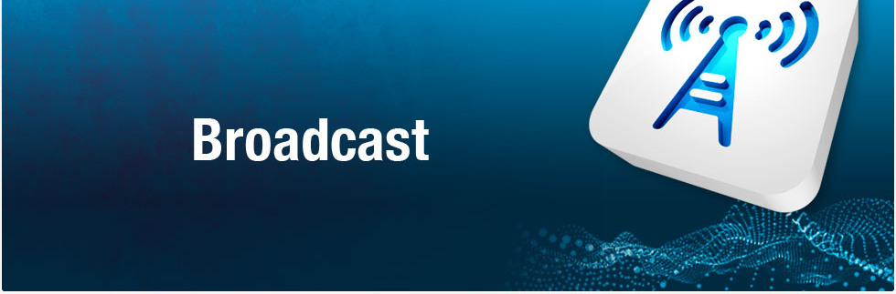
Direcciones descartadas o desaprobadas
Se reemplaza el broadcasts (IPv4) con multicasts para funciones control como resolución de dirección y arranque (booting).
Site-Local (FEC0::/10)
Unicast
IPv4-Compatible
::IPv4/128

Slide 56


Unicast
Identifica una única interfaz.
Un datagrama enviado a este tipo de dirección será entregada exclusivamente a dicha dirección.
Destino
Fuente

Slide 57
Dirección de enlace local (Link-Local)
Valida solo dentro del enlace
Requiere configuración en
La interface con IPv6
Se usa el prefijo
FE80::/64
El interface ID se genera
Localmente en el host
FE80:: | Identificador de Interface
64 bits
64 bits

Slide 58
Dirección Unique-Local (ULA)
Se usan dentro de un Sitio
Se usa el prefijo
FC00::/7
“L”: Bit que sigue el prefijo
Tiene un componente
Pseudo aleatorio
(Global ID)
L=1
Si el prefijo se crea
Localmente
L=0
Si el prefijo se crea
Globalmente (Futuro)
1 bit
Prefijo | L | Global ID | Subnet ID | Interface ID
7 bits
40 bits
16 bits
64 bits

Slide 59
Dirección Global (GUA) (I)
TLA
ISP
INTERFAZ ID
Topología publica
48 bits
Topología de Site
16 bits
Identificados de Interfaz
64 bits
Prefijo de enrutamiento Global (TLA) → Valor asignado a un Site
ID de Subred (ISP) → Valor de una subred dentro de un Site
ID de Interface (Interface ID) → Cliente

Slide 60






Multicast (I)
Agrupa un conjunto de interfaces.
Un datagrama enviado a una dirección de este tipo se entrega a todas las interfaces identificadas con dicha dirección.
Se usa para aplicaciones de transmisión múltiple.
Receptores Multicast
Fuente Multicast

Slide 61
Multicast (II)
4 bit
4 bit
Prefijo | Flag | Escope | Gropu ID
8 bits
112 bits
Prefijo FF00::/8
Alcance (Escope) → Lugar de la red donde es valida la dirección:
Interface-local
Link-Local
Admin-Local
Site-Local
Organitation-Local
Global
Group ID → Identificador del grupo Multicast

Slide 62

Anycast
Agrupa un conjunto interfaces
El sistema de entrega de paquetes es diferente a la Multicast.
Un datagrama enviado a este tipo de dirección se entrega solo a una interfaz, la mas cercana al emisor del datagrama.
Fuente Multicast
Receptores

Slide 63

Direcciones Especiales (I)
Dirección Loopback (0:0:0:0:0:0:0:1 ó ::1)
No se asigna a ninguna interface física
Se trata de una interface virtual.
Permite hace un bucle para verificar la correcta inicialización del protocolo.

Slide 64
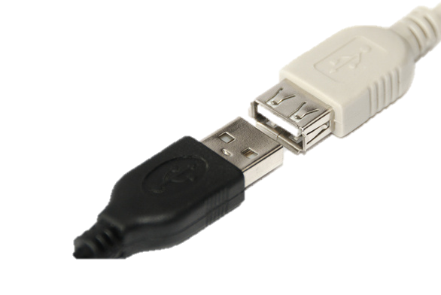

Direcciones Especiales (II)
Dirección IPv4-compatible(0:0:0:0:0:0:w.c.x.z ó ::w.c.x.z)
Usada en nodos de pila IP dual
Tráfico IPv6 es automáticamente encapsulado con un encabezado IPv4 y enviado al destino usando la infraestructura IPv4

Slide 65
Direcciones Especiales (III)
Dirección IPv4 mapeada (0:0:0:0:0:FFFF:w.c.x.z ó ::FFFF:w.c.x.z)
Representa un nodo solo-IPv4 como si fuera un nodo IPv6
Usa solo un socket de escucha para administrar conexiones desde el cliente tanto para protocolos IPv6 como IPv4.
Nunca usada como dirección fuente o destino en un paquete IPv6
Raramente implementada

Slide 66
Direcciones Especiales (IV)
Dirección IPv6 mapeadas desde IPv4 (::FFFF:<dirección IPv4>)
Permite que los nodos que solo soportan IPv4 puedan seguir trabajando en redes IPv6.
Dirección no especificada (::)
Indica ausencia de dirección.

Slide 67
Resumen de direcciones
Tipo de dirección | Notación IPv6 | Usos
Dirección IPv4 embebida | ::FFFF/96 | Direcciones IPv4 embebidas
Loopback | ::1/128 | Dirección loopback para cada interface (RFC2460)
Unicast Global | 2000::/3 | Globales Unicast y anycast asignadas (RFC4291)
Teredo | 2001:0::/32 | Teredo (RFC4380)
No ruteable | 2001:DB8::/32 | Para documentación únicamente (RFC3849)
6to4 | 2002::/16 | 6to4 (RFC3056)
Link-Local | FE80::/10 | Direcciones de enlace local
Dirección Local Única | FC00::/7 | Dirección Local Única (ULA) (RFC4193)
Multicast | FF00::/8 | Direcciones Multicast (RFC4291)

Slide 68
Práctica
Ing. Víctor Daniel Angulo Morales
Universidad Distrital Francisco Jose de Caldas

Slide 69
Referencias
[1]http://www.apolloidt.com/2010%20Senior%20Projects/Aaron%20Dahill/Research%20paper/Peopleinvolved.htm
[2] http://internethalloffame.org/inductees/vint-cerf
[3] http://docente.ucol.mx/al971977/public_html/tarea1s.o..htm
[4] https://ars327.wordpress.com/2013/02/07/internet-pioneers/jcr-licklider/
[5] http://definicion.de/ip/
[6] https://juannava64.files.wordpress.com/2012/02/redes-direccionamiento-ipv4.pdf
[7] https://supportforums.cisco.com/es/blog/12241016
[8] http://www.itesa.edu.mx/netacad/introduccion/course/module6/6.1.4.4/6.1.4.4.html
[9] http://docs.oracle.com/cd/E19957-01/820-2981/ipv6-ref-2/index.html

Slide 70
Referencias
[10] http://www.ipv6.mx/index.php/informacion/rfcs
[11] http://portalipv6.lacnic.net/mecanismos-de-transicion/
[12] https://docs.oracle.com/cd/E19957-01/820-2981/ipv6-overview-170/index.html
[13] Curso Intróducción Ipv6, Red de Investigación de Tecnología Avanzada RITA –Jose Carlos Cruzado
[14] Migrating Applications to IPv6, Dan York, 2011
[15] Understanding IPv6, 3rd Edition, Joseph Davies, 2012
[16] IPv6 Essentials, 3rd Edition, Silvia Hagen, 2014

Slide 71







